Slide 1

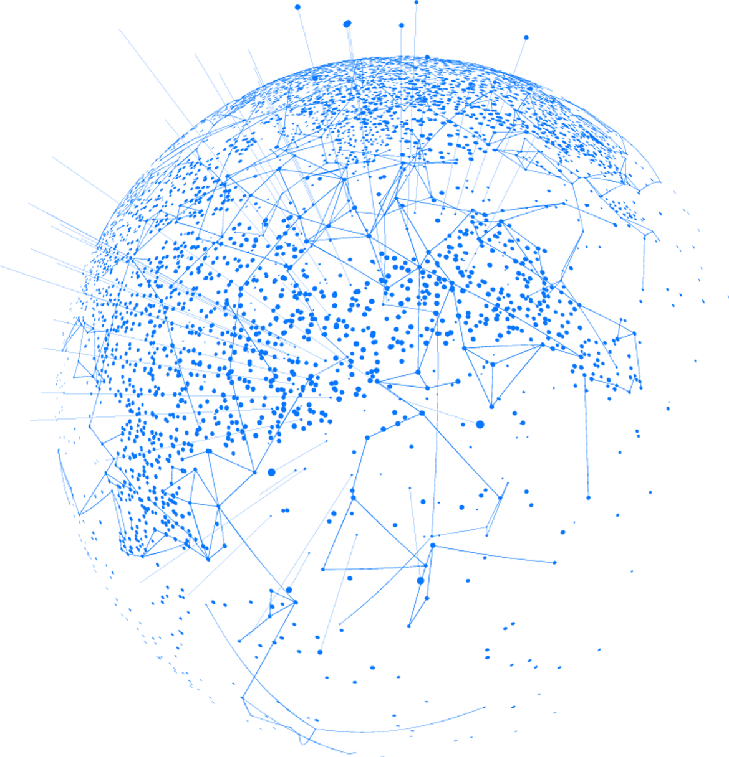

¿PROTEGE EL
DESARROLLO DIGITAL
FRENTE A LAS BRECHAS DE SEGURIDAD?
RELACIÓN ENTRE DIGITALIZACIÓN
Y CIBERSEGURIDAD (2015–2024)
AUTORÍA: RAQUEL LIMPO MARTÍNEZ
MENTORA: ALANA OLIVIERI
EN BARCELONA A 24 DE ABRIL DE 2025

Slide 2


OBJETIVO
PRINCIPAL
¿Existe relación entre inversión digital y reducción de brechas?
¿Cómo se comportan países con distintos
niveles de desarrollo?
¿Qué nos dicen los datos sobre la preparación
y el riesgo?

Slide 3




DATOS → LIMPIEZA → ANÁLISIS → VISUALIZACIÓN → CONCLUSIONES
METODOLOGÍA
Fuentes: OCDE, Banco Mundial, Statista,
GCI, NCSI, CEI
Datasets extraídos de Kaggle:
Cybersecurity indexes
Global cybersecurity threats 2015-2024

Slide 4



¿QUÉ SON LOS INDICES
DE CIBERSEGURIDAD?
Los índices que he usado para esta investigación son:
GCI (Global Security Index)
DDL (Digital Development Level )
CEI(Cybersecurity Exposure Index)

Slide 5
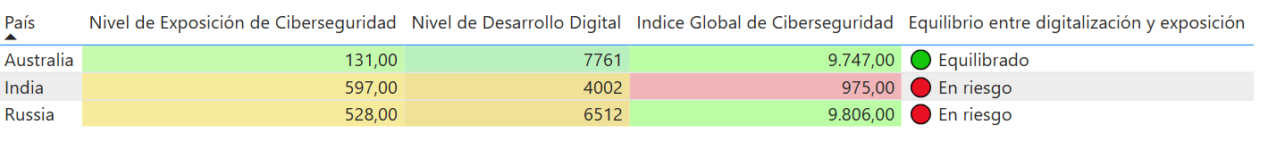
PERFIL DIGITAL Y DE CIBERSEGURIDAD
Comparativa entre Australia, India y Rusia
Australia destaca por su equilibrio entre digitalización, protección y baja exposición.
India y Rusia muestran desequilibrio: altos niveles de riesgo o baja inversión en seguridad.

Slide 6

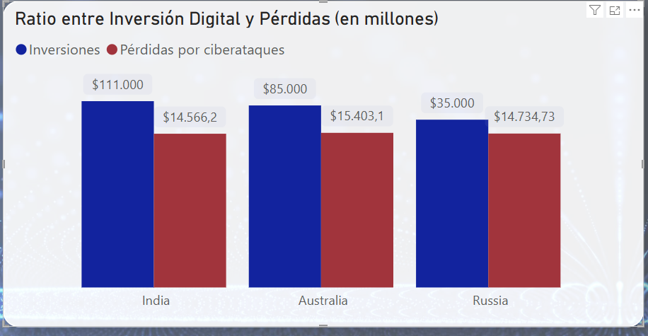

¿COMPENSA LO QUE INVIERTEN?
Análisis de pérdidas económicas frente
a inversión digital
7.6x
5.5x
2.4x

Slide 7

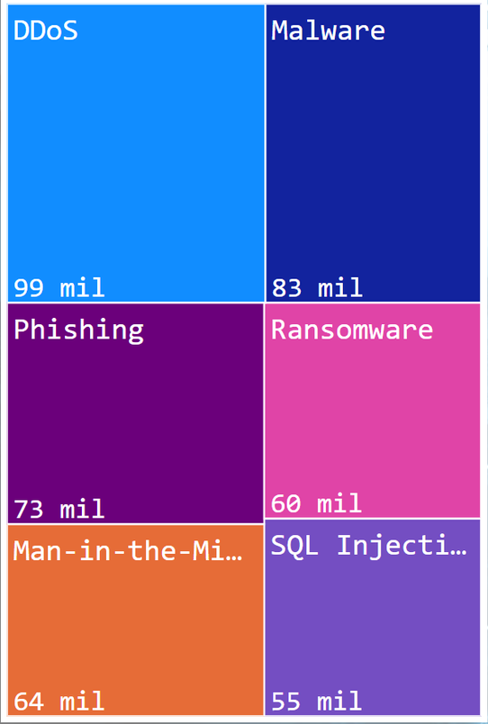
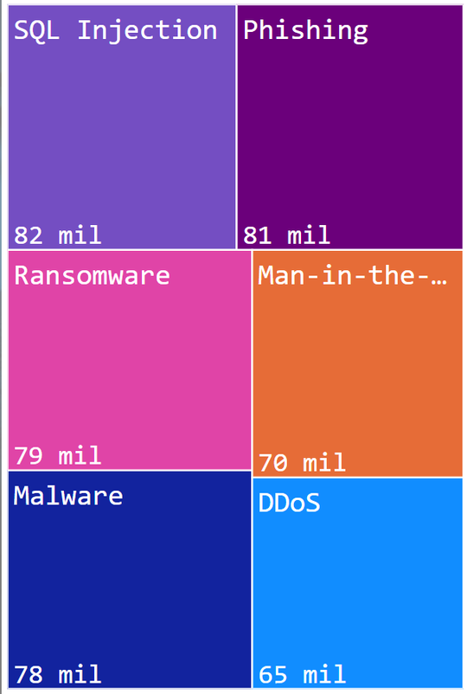
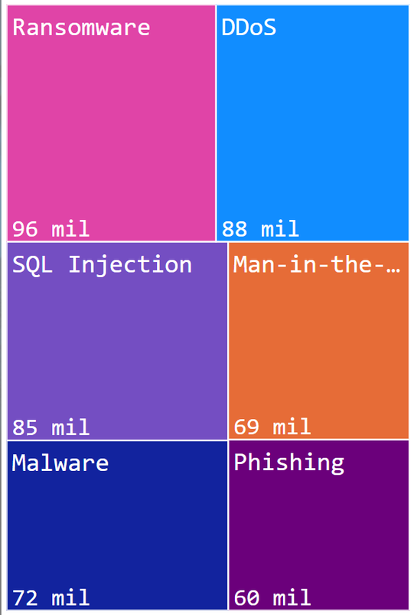
¿QUÉ AMENAZAS CIBERNÉTICAS
SON MÁS FRECUENTES?
Australia
India
Rusia

Slide 8

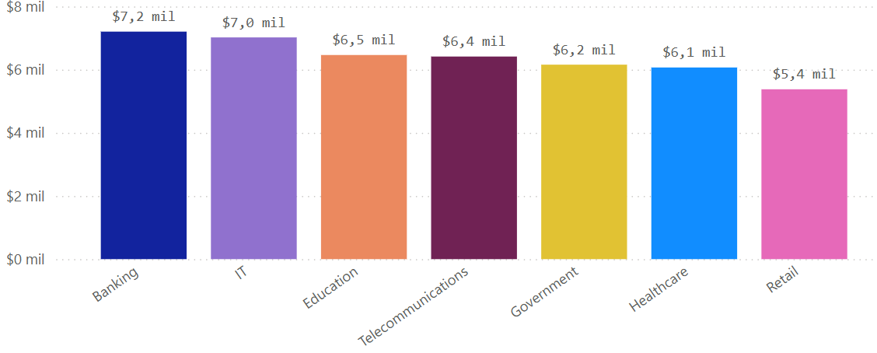
¿QUÉ SECTORES ECONÓMICOS
SUFREN MÁS LOS CIBERATAQUES?
• Banca, IT y Educación los sectores más atacados
• Datos muy sensibles y poca protección técnica

Slide 9
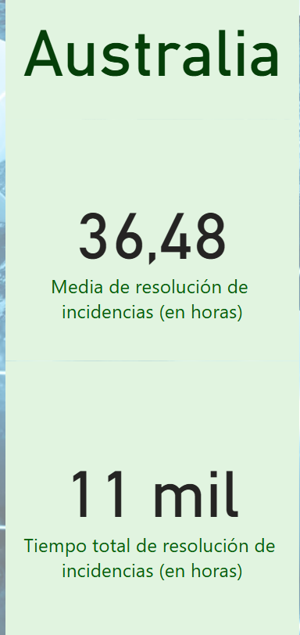
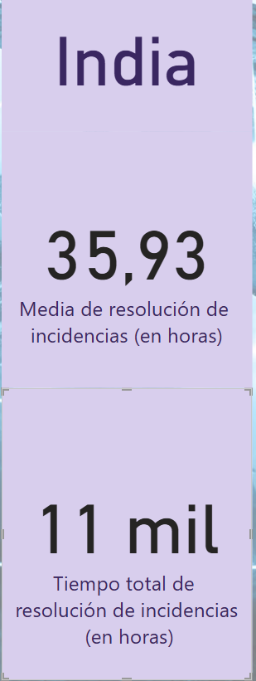
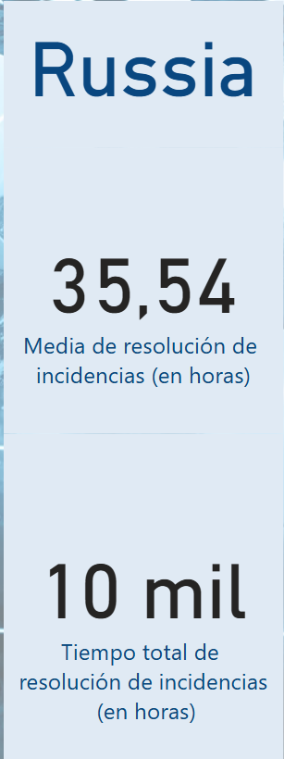

¿RESPONDEN MEJOR LOS PAÍSES MÁS
digitalizados ante ciberataques?
La velocidad de respuesta puede marcar la diferencia entre un incidente contenido o una catástrofe digital

Slide 10
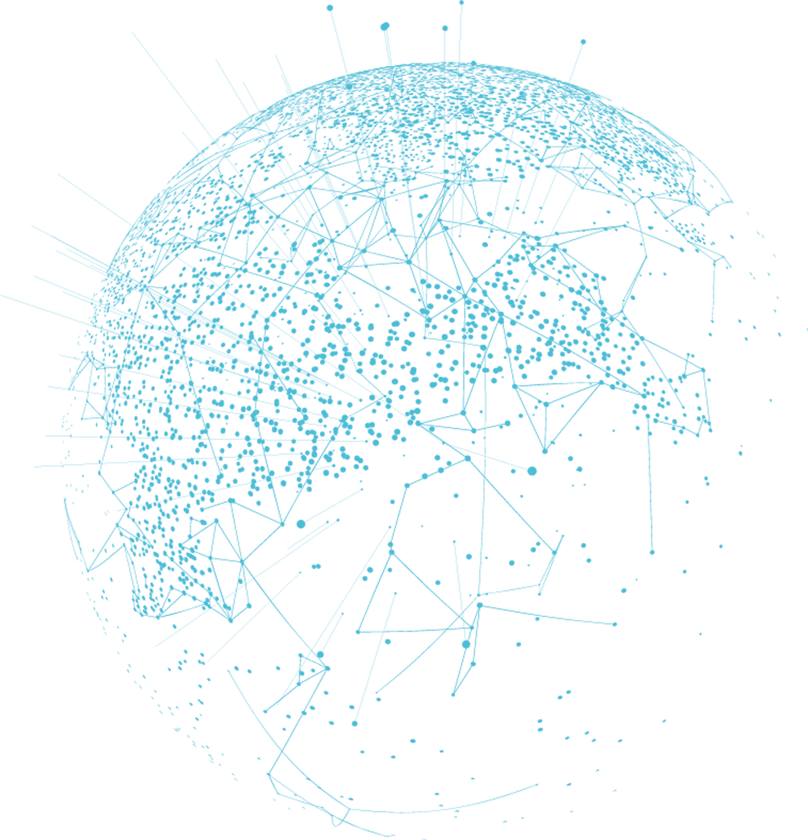
CONCLUSIÓN
El desarrollo digital elevado no garantiza por sí solo una protección eficaz frente a amenazas cibernéticas.
Hacen falta estrategias nacionales robustas, inversiones continuas en seguridad, y colaboración internacional
Recomendaciones: inversión, formación, cooperación internacional
El desarrollo digital es la autopista. La ciberseguridad, el airbag

Slide 11


RONDA DE PREGUNTAS
Y
AGRADECIMIENTOS

